Slide 1
Тема 1,3 Компрессор
Занятие 5

Slide 2
вопросы
1.Статоры компрессоров:
а)типы корпусов и их конструкция;
б)ВНА, НА и рабочие кольца
2.Силы, действующие на статор
3.Зазоры в проточной части компрессора. Уплотнение воздушного тракта
4.Неисправности компрессора, влияющие на БП

Slide 3
Статор совместно с ротором образует проточную часть осевого компрессора. Основными конструктивными элементами статора являются корпус компрессора, входной направляющий, направляющие и спрямляющий аппараты. Корпус компрессора представляет собой полый цилиндр или усеченный конус. Его форма определяется способом профилирования про­точной части.

Slide 4
Корпус компрессора служит для крепления направляющих и спрямляющих аппаратов и входит в силовую схему Двигателя. С внешней стороны на корпусе устанавливают узлы крепления двигателя к самолету и крепят агрегаты, топливные, масляные, воздушные и другие трубопроводы, противопомпажные устройства, а также элект­ропроводку и другое оборудование

Slide 5
Статор компрессора может быть выполнен
цельным
Разъемным
Неразъемные корпусы применяют в сочетании с разъемными роторами компрессоров

Slide 6
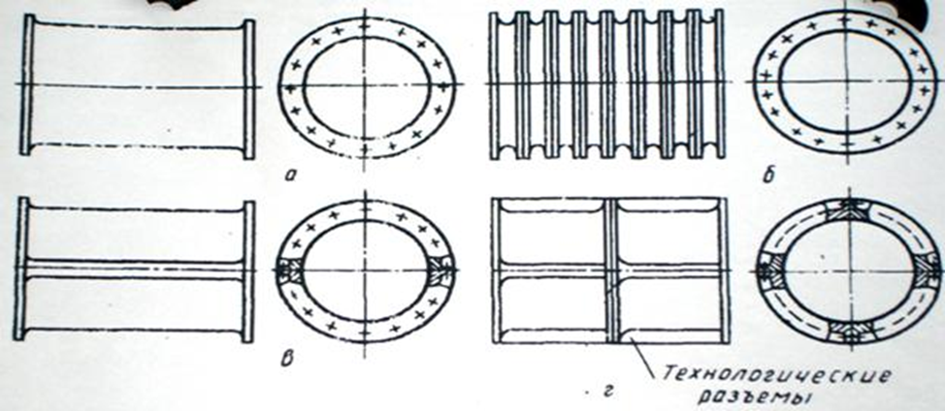
А)цельный
Б)поперечные
В)продольны
Г)продольно-поперечный

Slide 7
Неразъёмный.
Достоинства
Равномерная жесткость по окружности
Малая масса
Недостатки
Сложность сборки компрессора

Slide 8
Поперечные
Достоинства
Возможность сборки окончательно от балансированного ротора
Недостатки
Неравномерная окружная скорость

Slide 9
продольны
Достоинства
облегчает монтаж и контроль
Можно использовать переменную толщину и материал
Фланцы находятся в плоскости вращения колес
Недостатки
большая масса

Slide 10
продольно-поперечный
Достоинства
Простота сборки
Недостатки
большая масса
Неравномерность жесткости

Slide 11
Направляющие аппарат (НА)
Направляющие аппараты служат для выпрямления воздушного потока за лопатками РК на заданный угол с сохранением предварительной закрутки для последующих ступеней и частичного преобразования кинетической энергии воздуха, приобретенной им в РК, в энергию давлени

Slide 12
Направляющие аппарат (НА)
Требования
Достаточная прочность и жесткость
Простота конструкции и технологичность
Минимальная масса
Минимальные потери на трения

Slide 13
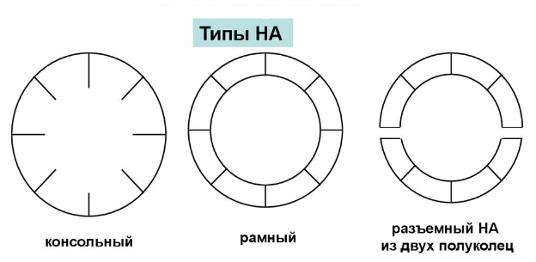

Slide 14
Консольного типа
Применяются при небольшой высоте лопаток (менее 60мм)
Достоинства: простота, малая масса.
Недостатки: увеличенные концевые потери, пониженная прочность, а также значительные статические и динамические деформации

Slide 15
Рамного типа (не разрезные)
Достоинства
Повышенная жесткость
уменьшенные концевые потери. Равномерная поперечная жесткость.
Недостаток
Ротор должен быть разъемным

Slide 16
Рамного типа (разъемные из двух полуколец)
Достоинства:
Повышенная жесткость,
уменьшенные концевые потери.
Ротор может быть неразъемным
Недостаток: Неравномерность жесткости

Slide 17
ВНА
Входной направляющий аппарат предназначен для создания предварительного направления воздуха в сторону вращения ротора компрессора, что снижает относительную скорость воздуха, поступающего на лопатки первой ступени.

Slide 18
Типы ВНА
консольным и двусторонним креплением лопаток;
разъемными и неразъемными в осевой плоскости компрессора;
разборными и неразборными;
поворотными и неподвижными лопатками.

Slide 19
Входной направляющий аппарат устанавливают перед первой ступенью компрессора для создания предварительной закрутки потока воздуха на входе в РК в сторону вращения.
Входной направляющий аппарат может выполняться в виде отдельного узла

Slide 20
Одновременный поворот лопаток (3) на один угол относительно своих осей осуществляется при помощи стального поворотного кольца (1) расположенного снаружи корпуса и своими вырезами соединенного с рычагами(2), закрепленными на цапфах лопаток. Управление поворотом лопаток осуществляется силовыми цилиндрами.

Slide 22
Силы, действующие на статор.
Большинство сил и моментов, нагружающих статор, возникает в процессе работы и при эволюциях самолета.
На лопатках НА и СА образуются аэродинамические силы подобно тому, как это происходит на рабочих лопатках. Осевые составляющие аэродинамических сил Рол передаются на корпус компрессора, нагружая его в осевом направлении. Окружные составляющие этих сил Рокр образуют крутящий момент (Мна) который в НА имеет отрицательное значение, так как направлен против вращения ротора компрессора, а в НА - положительное значение, так как совпадает с направлением вращении ротора.Таким образом, если дать возможность статору компрессора свободно вращаться, то направление его вращения под действием Мс.к к будет совпадать с направлением вращения ротора, компрессора.

Slide 23
Также на корпус компрессора нагружается изгибающими моментами от сил собственной массы т, от сил инерции Рj, возникающих при эволюциях самолета, и от радиальных сил, передаваемых на корпус от опор ротора. Вследствие разности давлений воздуха в проточной части и в атмосфере на корпус компрессора действуют силы, нормальные к его поверхности. Учитывая, что нагрузки и нагрев корпуса растут по тракту компрессора, элементы корпуса выполняют из материалов, прочность и жаропрочность которых увеличиваются к последним ступеням.

Slide 25
Зазоры в проточной части компрессора.
Осевые и радиальные зазоры в проточной части компрессора служат для предупреждения возможности касания частей ротора о неподвижные детали статора компрессора при самых неблагоприятных режимах работы двигателя, когда вследствие упругих и температурных деформаций корпуса и ротора зазоры, установленные в холодном состоянии, уменьшаются.
При выборе радиальных зазоров ∆ и φ следует учитывать их изменение при увеличении температуры ротора и статора, вытяжке рабочих лопаток и ротора от действия центробежных сил. Кроме того, к изменению ∆ и φ приводят прогибы ротора и зазор в подшипниках.

Slide 26
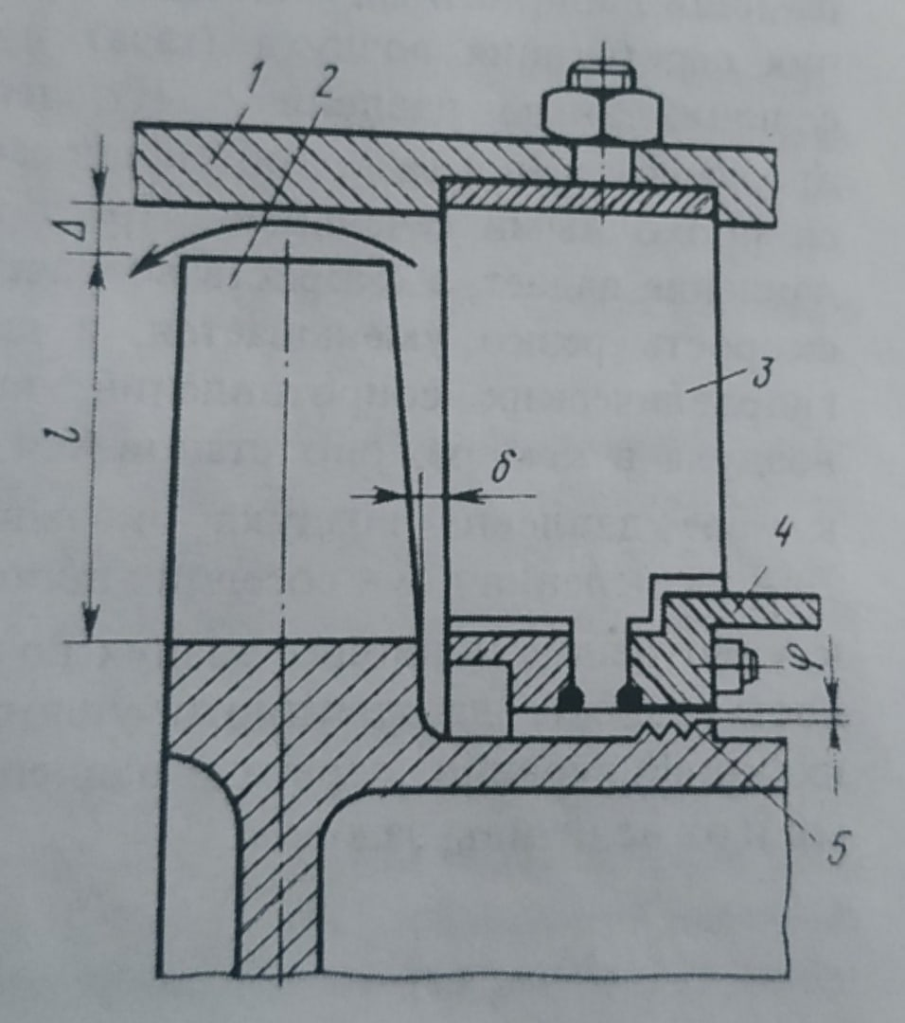

Slide 27
Уплотнение воздушного тракта.
Для уменьшения монтажных зазоров неподвижные поверхности, например, рабочие кольца, покрывают специальными мягкими пастами на основе графита, талька, асбеста, алюминиевой пудры и других компонентов.
Для уплотнение воздушного тракта компрессора применяется лабиринтное уплотнение, которое предназначена для уменьшения перетекания воздуха (газа) из области с повышенным в область с пониженным давлением.

Slide 28
Неисправности компрессора
недостаточная конструктивная прочность лопаток;
эрозионный износ поверхности лопаток;
повреждение материала лопаток от попадания посторонних предметов в воздушный тракт двигателя при его работе;
коррозионные повреждения поверхности лопаток;
некачественное изготовление лопаток

Slide 29
Доп. инфа
https://ppt-online.org/351868
https://ppt-online.org/351867 -для ознакомления.
https://ppt-online.org/351869
Задание
прописать принцип работы уплотнении.
Расписать что такое (эрозионный износ и коррозионное повреждения)

